Slide 1
ΗΛΕΚΤΡΟΝΙΚΟ ΕΜΠΟΡΙΟ
Ελληνική Δημοκρατία
Τεχνολογικό Εκπαιδευτικό Ίδρυμα Ηπείρου
Ενότητα 4 : Τελεστές της γλώσσας PHP
Ιωάννης Τσούλος

Slide 2
Ανοιχτά Ακαδημαϊκά Μαθήματα στο ΤΕΙ Ηπείρου
Τμήμα Μηχανικών Πληροφορικής ΤΕ
Ηλεκτρονικό εμπόριο
Ενότητα 4 : Τελεστές της γλώσσας PHP
Ιωάννης Τσούλος
Επίκουρος Καθηγητής
Άρτα, 2015

Slide 3
Άδειες Χρήσης
ΗΛΕΚΤΡΟΝΙΚΟ ΕΜΠΟΡΙΟ, Ενότητα 4, ΤΜΗΜΑ ΜΗΧΑΝΙΚΩΝ ΠΛΗΡΟΦΟΡΙΚΗΣ ΤΕ,
ΤΕΙ ΗΠΕΙΡΟΥ- Ανοιχτά Ακαδημαϊκά Μαθήματα στο ΤΕΙ Ηπείρου
Το παρόν εκπαιδευτικό υλικό υπόκειται σε άδειες χρήσης Creative Commons.
Για εκπαιδευτικό υλικό, όπως εικόνες, που υπόκειται σε άλλου τύπου άδειας χρήσης, η άδεια χρήσης αναφέρεται ρητώς.

Slide 4
Χρηματοδότηση
ΗΛΕΚΤΡΟΝΙΚΟ ΕΜΠΟΡΙΟ, Ενότητα 4, ΤΜΗΜΑ ΜΗΧΑΝΙΚΩΝ ΠΛΗΡΟΦΟΡΙΚΗΣ ΤΕ,
ΤΕΙ ΗΠΕΙΡΟΥ- Ανοιχτά Ακαδημαϊκά Μαθήματα στο ΤΕΙ Ηπείρου
Το έργο υλοποιείται στο πλαίσιο του Επιχειρησιακού Προγράμματος «Εκπαίδευση και Δια Βίου Μάθηση» και συγχρηματοδοτείται από την Ευρωπαϊκή Ένωση (Ευρωπαϊκό Κοινωνικό Ταμείο) και από εθνικούς πόρους.
Το έργο «Ανοικτά Ακαδημαϊκά Μαθήματα στο TEI Ηπείρου» έχει χρηματοδοτήσει μόνο τη αναδιαμόρφωση του εκπαιδευτικού υλικού.
Το παρόν εκπαιδευτικό υλικό έχει αναπτυχθεί στα πλαίσια του εκπαιδευτικού έργου του διδάσκοντα.

Slide 5
Σκοποί ενότητας
ΗΛΕΚΤΡΟΝΙΚΟ ΕΜΠΟΡΙΟ, Ενότητα 4, ΤΜΗΜΑ ΜΗΧΑΝΙΚΩΝ ΠΛΗΡΟΦΟΡΙΚΗΣ ΤΕ,
ΤΕΙ ΗΠΕΙΡΟΥ- Ανοιχτά Ακαδημαϊκά Μαθήματα στο ΤΕΙ Ηπείρου
Χρήση των τελεστών (Αριθμητικοί τελεστές, Τελεστές αναθέσεως Τελεστές συγκρίσεως, Τελεστές εκτελέσεως) της γλώσσας PHP.

Slide 6
Περιεχόμενα ενότητας
ΗΛΕΚΤΡΟΝΙΚΟ ΕΜΠΟΡΙΟ, Ενότητα 4, ΤΜΗΜΑ ΜΗΧΑΝΙΚΩΝ ΠΛΗΡΟΦΟΡΙΚΗΣ ΤΕ,
ΤΕΙ ΗΠΕΙΡΟΥ- Ανοιχτά Ακαδημαϊκά Μαθήματα στο ΤΕΙ Ηπείρου
Αριθμητικοί τελεστές
Τελεστές αναθέσεως
Τελεστές συγκρίσεως
Τελεστές εκτελέσεως

Slide 7
Χρήση Διατάξεων

Slide 8
Ηλεκτρονικό Εμπόριο
Τελεστές της γλώσσας PHP

Slide 9
Αριθμητικοί τελεστές
ΗΛΕΚΤΡΟΝΙΚΟ ΕΜΠΟΡΙΟ, Ενότητα 4, ΤΜΗΜΑ ΜΗΧΑΝΙΚΩΝ ΠΛΗΡΟΦΟΡΙΚΗΣ ΤΕ,
ΤΕΙ ΗΠΕΙΡΟΥ- Ανοιχτά Ακαδημαϊκά Μαθήματα στο ΤΕΙ Ηπείρου

Slide 10
Αριθμητικοί τελεστές
ΗΛΕΚΤΡΟΝΙΚΟ ΕΜΠΟΡΙΟ, Ενότητα 4, ΤΜΗΜΑ ΜΗΧΑΝΙΚΩΝ ΠΛΗΡΟΦΟΡΙΚΗΣ ΤΕ,
ΤΕΙ ΗΠΕΙΡΟΥ- Ανοιχτά Ακαδημαϊκά Μαθήματα στο ΤΕΙ Ηπείρου
Αν τα δύο ορίσματα του τελεστή / είναι ακέραιοι τότε το αποτέλεσμα της διαιρέσεως είναι ακέραιος αριθμός.
Επίσης υπάρχει και ο τελεστής . (τελεία) ο
οποίος κάνει ότι το + στους αριθμούς για τα αλφαριθμητικά. Με αυτόν τον τελεστή συνενώνουμε δύο αλφαριθμητικά.
Για παράδειγμα η έκφραση “HELLO”.” WORLD” έχει σαν αποτέλεσμα “HELLO WORLD”

Slide 11
Τελεστές αναθέσεως
ΗΛΕΚΤΡΟΝΙΚΟ ΕΜΠΟΡΙΟ, Ενότητα 4, ΤΜΗΜΑ ΜΗΧΑΝΙΚΩΝ ΠΛΗΡΟΦΟΡΙΚΗΣ ΤΕ,
ΤΕΙ ΗΠΕΙΡΟΥ- Ανοιχτά Ακαδημαϊκά Μαθήματα στο ΤΕΙ Ηπείρου
Όμοια με την C η PHP έχει και τελεστές αναθέσεως. Για παράδειγμα είναι απόλυτα έγκυρο να γράψουμε σε κάποιο σημείο του κώδικα
$a=($b = 2);
όπως και να γράψουμε
$a+=2;
Η πρώτη εντολή αναθέτει το 2 στην μεταβλητή $b και φυσικά μετά την αναθέτει και στην μεταβλητή $a.
Στην δεύτερη εντολή το 2 προστίθεται στην τιμή που
έχει εκείνη την στιγμή η μεταβλητή $a.

Slide 12
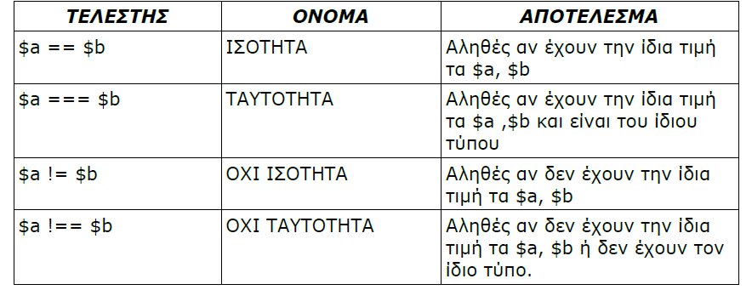
Τελεστές συγκρίσεως
ΗΛΕΚΤΡΟΝΙΚΟ ΕΜΠΟΡΙΟ, Ενότητα 4, ΤΜΗΜΑ ΜΗΧΑΝΙΚΩΝ ΠΛΗΡΟΦΟΡΙΚΗΣ ΤΕ,
ΤΕΙ ΗΠΕΙΡΟΥ- Ανοιχτά Ακαδημαϊκά Μαθήματα στο ΤΕΙ Ηπείρου
Για να συγκρίνουμε αποτελέσματα πράξεων μεταξύ τους χρησιμοποιούμε τους τελεστές συγκρίσεως.

Slide 13
Τελεστές συγκρίσεως
ΗΛΕΚΤΡΟΝΙΚΟ ΕΜΠΟΡΙΟ, Ενότητα 4, ΤΜΗΜΑ ΜΗΧΑΝΙΚΩΝ ΠΛΗΡΟΦΟΡΙΚΗΣ ΤΕ,
ΤΕΙ ΗΠΕΙΡΟΥ- Ανοιχτά Ακαδημαϊκά Μαθήματα στο ΤΕΙ Ηπείρου

Slide 14
Τελεστές εκτελέσεως
ΗΛΕΚΤΡΟΝΙΚΟ ΕΜΠΟΡΙΟ, Ενότητα 4, ΤΜΗΜΑ ΜΗΧΑΝΙΚΩΝ ΠΛΗΡΟΦΟΡΙΚΗΣ ΤΕ,
ΤΕΙ ΗΠΕΙΡΟΥ- Ανοιχτά Ακαδημαϊκά Μαθήματα στο ΤΕΙ Ηπείρου
Η PHP έχει έναν τελεστή που όμοιό του δεν θα δούμε σε άλλη γλώσσα. Αυτός είναι ο τελεστής εκτελέσεως προγραμμάτων.
Για να εκτελέσουμε μία εντολή του λειτουργικού αρκεί να την περικλείσουμε σε ` `. Προσέξτε αυτά δεν είναι τα μονά εισαγωγικά αλλά οι απόστροφοι.
Για να δούμε στην πράξη το αποτέλεσμα του παραπάνω τελεστή ας μελετήσουμε την επόμενη ενότητα κώδικα:

Slide 15
Τελεστές εκτελέσεως
ΗΛΕΚΤΡΟΝΙΚΟ ΕΜΠΟΡΙΟ, Ενότητα 4, ΤΜΗΜΑ ΜΗΧΑΝΙΚΩΝ ΠΛΗΡΟΦΟΡΙΚΗΣ ΤΕ,
ΤΕΙ ΗΠΕΙΡΟΥ- Ανοιχτά Ακαδημαϊκά Μαθήματα στο ΤΕΙ Ηπείρου
<?
$result=`ls -CF';
echo “LS RESULTS=<B>$result</B>”;
?>
Στην παραπάνω ενότητα εκτελείται η εντολή ls -CF του UNIX και το αποτέλεσμα αυτής εκχωρείται στην μεταβλητή $result. Στην συνέχεια με μία echo
εμφανίζουμε με έντονα γράμματα τα αποτελέσματα της εντολής.

Slide 16
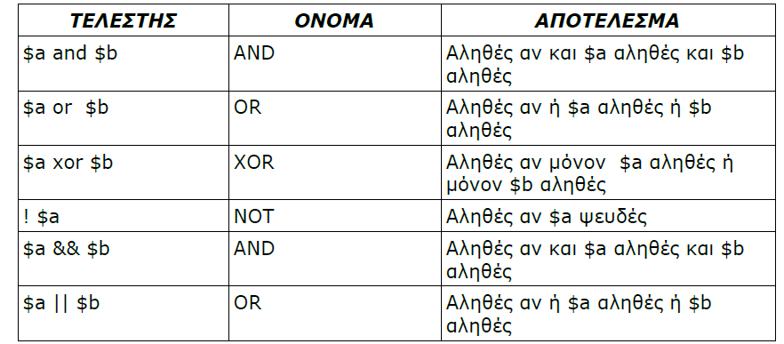
Λογικοί τελεστές
ΗΛΕΚΤΡΟΝΙΚΟ ΕΜΠΟΡΙΟ, Ενότητα 4, ΤΜΗΜΑ ΜΗΧΑΝΙΚΩΝ ΠΛΗΡΟΦΟΡΙΚΗΣ ΤΕ,
ΤΕΙ ΗΠΕΙΡΟΥ- Ανοιχτά Ακαδημαϊκά Μαθήματα στο ΤΕΙ Ηπείρου
Οι τελεστές and και or έχουν την ίδια σημασία με τους && και || αλλά μικρότερη προτεραιότητα.

Slide 17
ΗΛΕΚΤΡΟΝΙΚΟ ΕΜΠΟΡΙΟ, Ενότητα 4, ΤΜΗΜΑ ΜΗΧΑΝΙΚΩΝ ΠΛΗΡΟΦΟΡΙΚΗΣ ΤΕ,
ΤΕΙ ΗΠΕΙΡΟΥ- Ανοιχτά Ακαδημαϊκά Μαθήματα στο ΤΕΙ Ηπείρου
Σημειώματα

Slide 18
Σημείωμα Αδειοδότησης
ΗΛΕΚΤΡΟΝΙΚΟ ΕΜΠΟΡΙΟ, Ενότητα 4, ΤΜΗΜΑ ΜΗΧΑΝΙΚΩΝ ΠΛΗΡΟΦΟΡΙΚΗΣ ΤΕ,
ΤΕΙ ΗΠΕΙΡΟΥ- Ανοιχτά Ακαδημαϊκά Μαθήματα στο ΤΕΙ Ηπείρου
Το παρόν υλικό διατίθεται με τους όρους της άδειας χρήσης Creative Commons Αναφορά Δημιουργού-Μη Εμπορική Χρήση-Όχι Παράγωγα Έργα 4.0 Διεθνές [1] ή μεταγενέστερη. Εξαιρούνται τα αυτοτελή έργα τρίτων π.χ. φωτογραφίες, Διαγράμματα κ.λ.π., τα οποία εμπεριέχονται σε αυτό και τα οποία αναφέρονται μαζί με τους όρους χρήσης τους στο «Σημείωμα Χρήσης Έργων Τρίτων».
Ο δικαιούχος μπορεί να παρέχει στον αδειοδόχο ξεχωριστή άδεια να χρησιμοποιεί το έργο για εμπορική χρήση, εφόσον αυτό του ζητηθεί.
[1]
http://creativecommons.org/licenses/by-nc-nd/4.0/deed.el

Slide 19
Σημείωμα Αναφοράς
ΗΛΕΚΤΡΟΝΙΚΟ ΕΜΠΟΡΙΟ, Ενότητα 4, ΤΜΗΜΑ ΜΗΧΑΝΙΚΩΝ ΠΛΗΡΟΦΟΡΙΚΗΣ ΤΕ,
ΤΕΙ ΗΠΕΙΡΟΥ- Ανοιχτά Ακαδημαϊκά Μαθήματα στο ΤΕΙ Ηπείρου
Copyright Τεχνολογικό Ίδρυμα Ηπείρου. Ιωάννης Τσούλος.
Ηλεκτρονικό Εμπόριο.
Έκδοση: 1.0 Άρτα, 2015.
Διαθέσιμο από τη δικτυακή διεύθυνση:
http://eclass.teiep.gr/courses/COMP100/

Slide 20
ΗΛΕΚΤΡΟΝΙΚΟ ΕΜΠΟΡΙΟ, Ενότητα 4, ΤΜΗΜΑ ΜΗΧΑΝΙΚΩΝ ΠΛΗΡΟΦΟΡΙΚΗΣ ΤΕ
ΤΕΙ ΗΠΕΙΡΟΥ- Ανοιχτά Ακαδημαϊκά Μαθήματα στο ΤΕΙ Ηπείρου
Τέλος Ενότητας
Επεξεργασία: Βαΐτσα Τσακστάρα
Άρτα, 2015

Slide 21
ΗΛΕΚΤΡΟΝΙΚΟ ΕΜΠΟΡΙΟ, Ενότητα 4, ΤΜΗΜΑ ΜΗΧΑΝΙΚΩΝ ΠΛΗΡΟΦΟΡΙΚΗΣ ΤΕ
ΤΕΙ ΗΠΕΙΡΟΥ- Ανοιχτά Ακαδημαϊκά Μαθήματα στο ΤΕΙ Ηπείρου
Σημειώματα

Slide 22
ΗΛΕΚΤΡΟΝΙΚΟ ΕΜΠΟΡΙΟ, Ενότητα 4, ΤΜΗΜΑ ΜΗΧΑΝΙΚΩΝ ΠΛΗΡΟΦΟΡΙΚΗΣ ΤΕ
ΤΕΙ ΗΠΕΙΡΟΥ- Ανοιχτά Ακαδημαϊκά Μαθήματα στο ΤΕΙ Ηπείρου
Βιβλιογραφία
Ηλεκτρονικό Εμπόριο Πομπόρτσης-Τσούφλας, Εκδόσεις Τζιόλα 2002
Ηλεκτρονικό Εμπόριο, Αρχές και Εξελίξεις, E. Turban, Εκδόσεις Γκιούρδας
Ηλεκτρονικό Εμπόριο Γ. Δουκίδης
Ηλεκτρονικό Εμπόριο Ν. Γεωργόπουλος
Εγχειρίδιο Προγραμματισμού E-Commerce με ASP Stephen Walther, Jonathan Levine
ASP Web Development Εύκολα και γρήγορα
Java Οδηγός Προγραμματισμού για E-Commerce με XML και JSP
Apache web server
Mysql database server
Η γλώσσα προγραμματισμού php

Slide 23
Τέλος Ενότητας

